Slide 1

SAC
SISTEMA AUTOMATIZADO
PARA
COSTUREIRAS

Slide 2




Introdução
Este projeto visa a implementação de tecnologia de automação para auxiliar costureiras idosas que prestam serviços a igreja e pessoas físicas. Adotando tambem o principo de abordar desafios reais enfrentados por um grupo vulnerável da sociedade, ao mesmo tempo em que contribui para a realização dos Objetivos de Desenvolvimento Sustentável (ODS), promovendo um impacto positivo tanto a nível social quanto econômico.

Slide 3
Objetivo
Melhorar as condições de trabalho elevando a produtividade e aprimorando a gestão do tempo das costureiras, permitindo que elas concertos com qualidade de maneira mais eficiente e efetiva.

Slide 4

Justificativa
Favorecer costureiras de idade reconhecendo a importância de apoiar grupos vulneráveis da sociedade, como os idosos, que muitas vezes enfrentam desafios significativos no mercado de trabalho devido à idade e à falta de acesso a tecnologias modernas. Além disso, o setor de costura pode ser intensivo em mão de obra e muitas vezes exige habilidades específicas que podem ser difíceis de manter com o avanço da idade. Automatizar parte desse processo pode ajudar a tornar o trabalho mais acessível e mais produtivo.

Slide 5
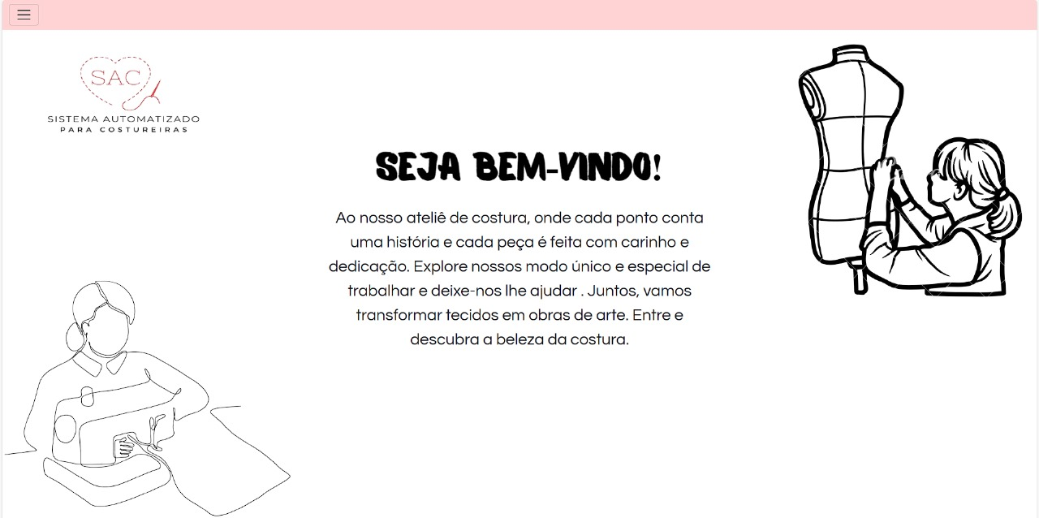

Slide 6
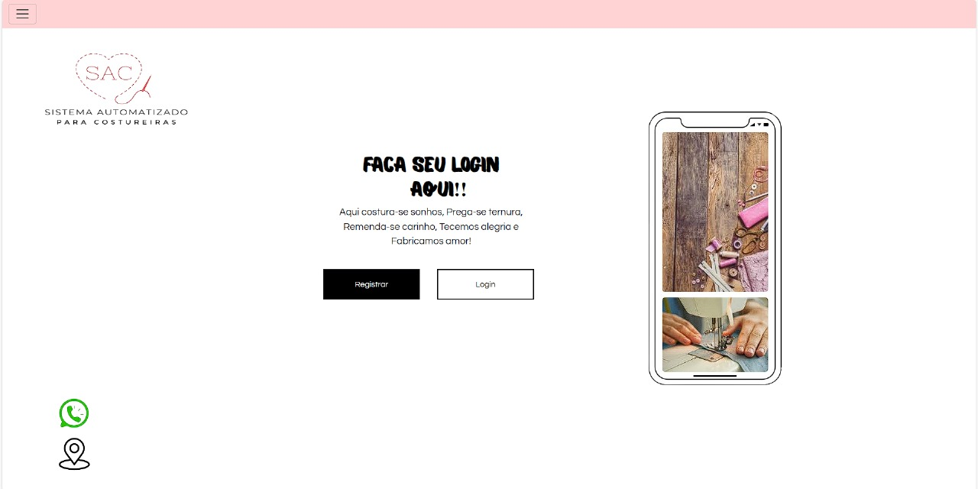

Slide 7
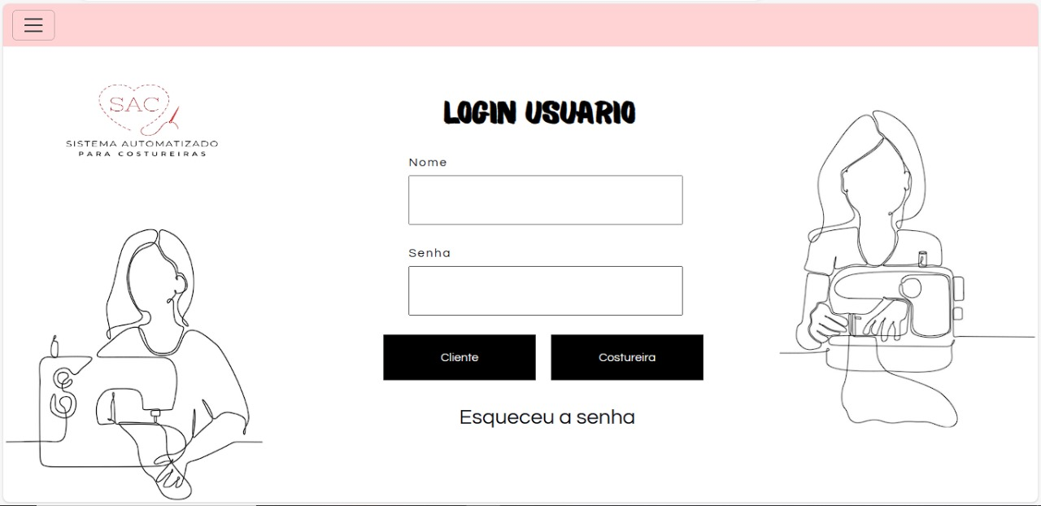

Slide 8
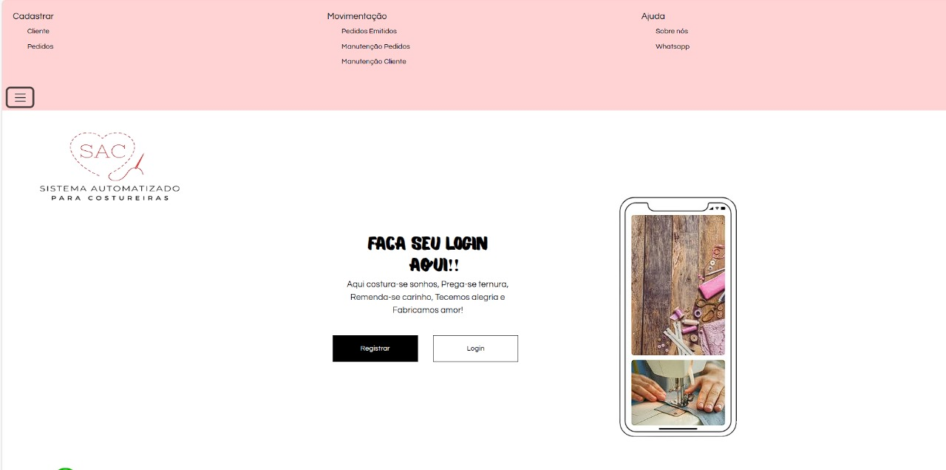

Slide 9
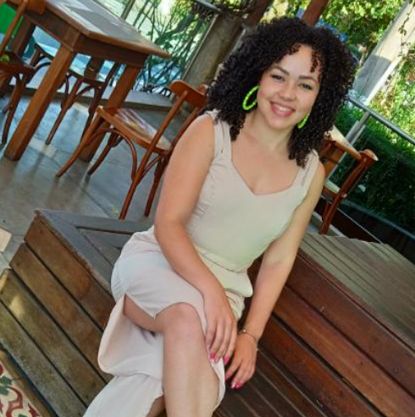

Equipe
Ana Líder
Beatriz Front-End
Giovanna Decision Maker
Letícia Back -End
Manoela Facilitadora
Yan Front-End

Slide 10
OBRIGADO!

